Slide 1
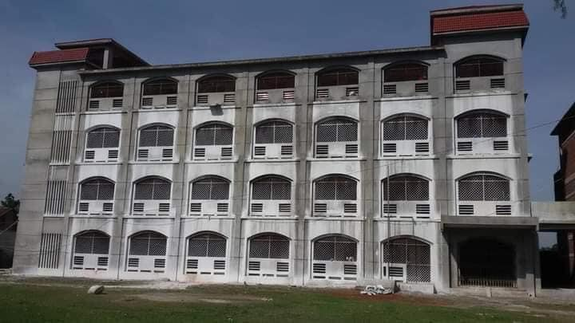
আসসালামু আলাইকুম

Slide 2
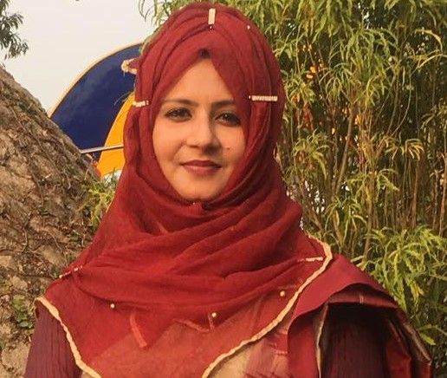
উম্মে হাবিবা আক্তার
প্রভাষক (সমাজবিজ্ঞান)
বওলা ডিগ্রি কলেজ
ফুলপুর , ময়মনসিংহ

Slide 3
বিষয়ঃ সমাজবিজ্ঞান দ্বিতীয় পত্র
শ্রেণিঃ দ্বাদশ
অধ্যায়ঃ অষ্টম(বাংলাদেশের সামাজিক পরিবর্তন)
পাঠঃ বাংলাদেশে সমকালীন সামাজিক পরিবর্তন

Slide 4
বাংলাদেশে সমকালীন সামাজিক পরিবর্তন

Slide 5
0১
অর্থনৈতিক ক্ষেত্রে পরিবর্তনসমূহ বলতে পারবে
০১
০২
সসামাজিক ক্ষেত্রে পরিবর্তনসমূহ বলতে পারবে।
শিখনফল
০৩
রাজনৈতিক ক্ষেত্রে পরিবর্তনসমূহ বলতে পারবে।
0৪
শিক্ষাব্যবস্থার ক্ষেত্রে পরিবর্তনসমূহ বলতে পারবে।

Slide 6
অর্থনৈতিক ক্ষেত্রে সমকালীন পরিবর্তনসমূহ

Slide 7
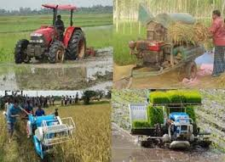
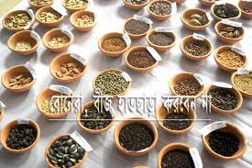
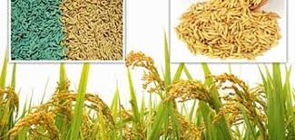
কৃষিতে আধুনিক যন্ত্রপাতি
কৃষিতে উচ্চ জাতের বীজ

Slide 8
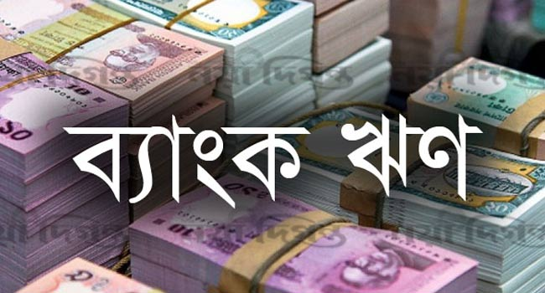
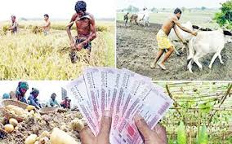
কৃষিতে
শ্রমের মূল্য ও মর্যাদা বৃদ্ধি

Slide 9
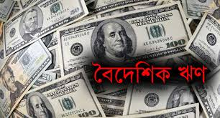
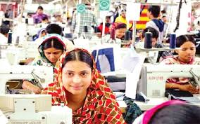
পোশাক শিল্পের সমৃদ্ধি

Slide 10
রাজনৈতিক ক্ষেত্রে সমকালীন পরিবর্তনসমূহ

Slide 11
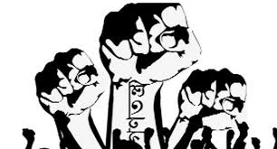
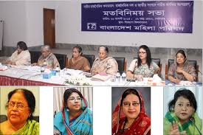
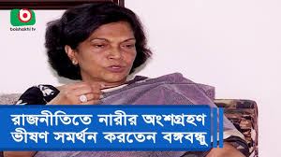
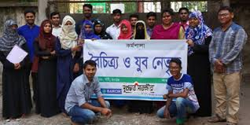
গণতান্ত্রিক চেতনার বিকাশ
যুব সম্প্রদায়ের নেতৃত্ব বৃদ্ধি

Slide 12
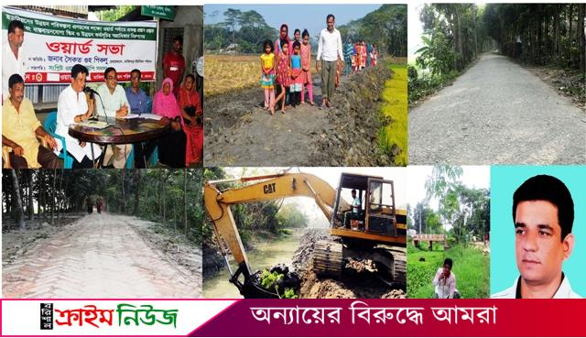
রাজনৈতিক দলের সংখ্যা বৃদ্ধি
গ্রামীণ পর্যায়ে রাজনৈতিক কর্মকান্ড

Slide 13
শিক্ষার হার বৃদ্ধি
0১
শিক্ষাক্ষেত্রে সমকালীন পরিবর্তনসমূহ
0২
শিক্ষার মান বৃদ্ধি
0৩
শিক্ষাগ্রহণের জন্য বিদেশ গমন

Slide 14
শিক্ষাক্ষেত্রে সমকালীন পরিবর্তনসমূহ
0৪
সবার জন্য শিক্ষা
0৫
নিরক্ষরমুক্ত করণ
0৬
শিক্ষিত বেকারের সংখ্যা বৃদ্ধি

Slide 15
0১
বস্তুগত ও অবস্তুগত সংস্কৃতি
সাংস্কৃতিক ক্ষেত্রে সমকালীন পরিবর্তনসমূহ
0২
চিত্তবিনোদনের ক্ষেত্রে
0৩
খেলাধুলার পরিবর্তন
0৪
আচার-অনুষ্ঠানের পরিবর্তন

Slide 16
সাংস্কৃতিক ক্ষেত্রে সমকালীন পরিবর্তনসমূহ
0৫
পোশাক-পরিচ্ছদের পরিবর্তন
0৬
খাদ্যাভ্যাসে পরিবর্তন
সমকালীন ধর্মীয় ক্ষেত্রে পরিবর্তন
0৭

Slide 17
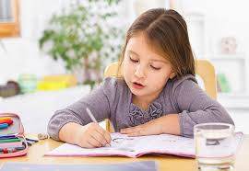
বাংলাদেশের সমাজ ও সংস্কৃতি কোন কোন ক্ষেত্রে। পরিবর্তন সূচিত হয়েছে তার একটি তালিকা প্রস্তুত কর।

Slide 18
২। দেশের অর্থনৈতিক উন্নয়নের ক্ষেত্রে গুরুত্বপূর্ণ ভূমিকা রাখছে-
(ক) বৈদেশিক আর্থিক সাহায্য
(খ) বৈদেশিক অর্থ আহরণ
(গ) বৈদেশিক ঋণ গ্রহণ
(ঘ) পোশাক আমদানি
৩। বাংলাদেশে সমকালীন সামাজিক পরিবর্তনের ফলে পুরুষের পাশাপাশি নারীরাও কিসে ব্যাপকহারে অংশগ্রহণ করছে?
(ক) রাজনীতিতে
(খ) যুদ্ধক্ষেত্রে
(গ) কৃষিকাজে
(ঘ) কলকারখানায়
১। দেশের কৃষকেরা কীভাবে কৃষিক্ষেত্রে সুবিধা পাচ্ছে?
(ক) বীজের মাধ্যমে
(খ) ব্যাংকিং ঋণের মাধ্যমে
(গ) সারের মাধ্যমে
(ঘ) যন্ত্রপাতির মাধ্যমে

Slide 19
বাংলাদেশের সমকালীন সামাজিক পরিবর্তনের একটি তালিকা তৈরি কর।

Slide 20
আল্লাহ হাফেজ

